Slide 1
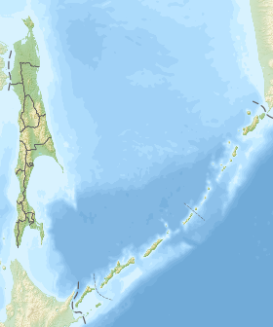
УРОК-СОРЕВНОВАНИЕ ПРИМЕНЕНИЕ ПРОИЗВОДНОЙ К ИССЛЕДОВАНИЮ ФУНКЦИИ ПОСВЯЩАЕТСЯ ДНЮ ОБРАЗОВАНИЯ САХАЛИНСКОЙ ОБЛАСТИ

Slide 2
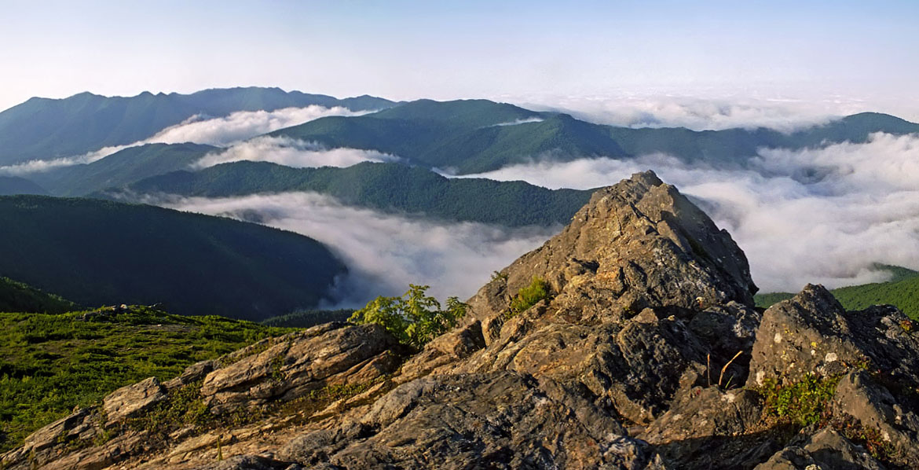
ВОСХОЖДЕНИЕ НА ПИК ИМЕНИ ЧЕХОВА ЭКСТРЕМАЛЫ МАКСИМАЛЫ МИНИМАЛЫ

Slide 3
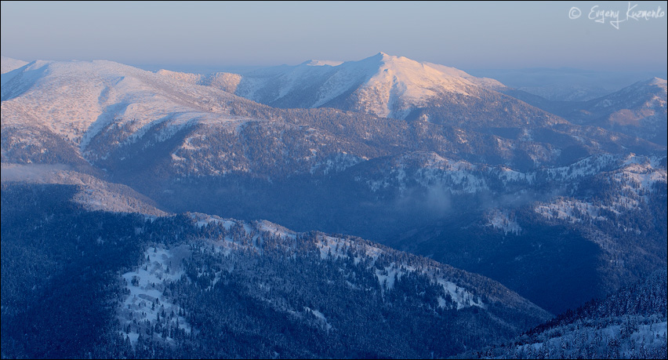
НАЙДИТЕ ВЫСОТУ ПИКА ИМ. ЧЕХОВА
1045 МЕТРОВ

Slide 4
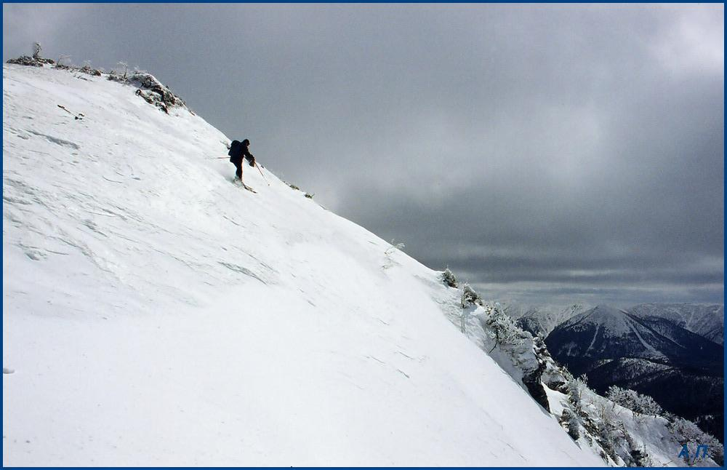
Установите соответствие и заполните таблицу
А | В | С | Д | Е | Р | К
6 | 4 | 15 | 3 | 3 | 7 | 5

Slide 5
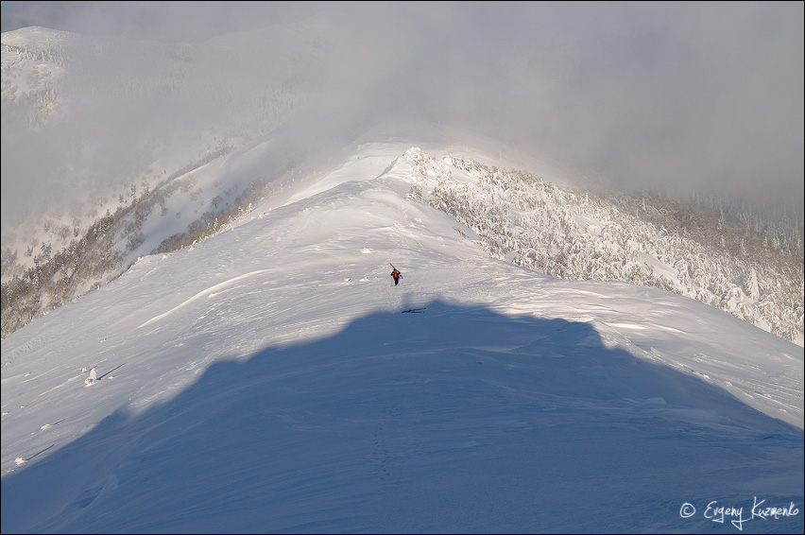
Среди функций выберите возрастающие на всей области определения
Ответ: 245

Slide 6
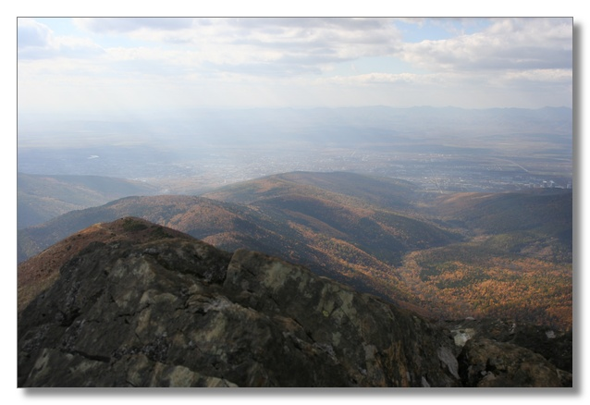
Определите по графику производной функции сколько экстремумов имеет функция y = f(x).
Ответ: 355

Slide 7
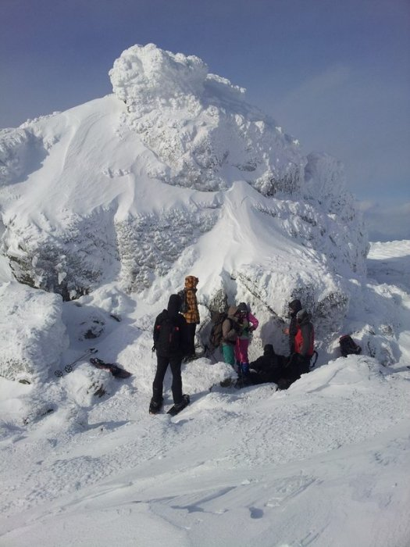
А | М | А | Т | Е | Р | А | С | У
Во времена, когда остров Сахалин принадлежал Японии, пик Чехова считался у жителей Страны восходящего солнца священной горой. Это место было посвящено японскому богу солнца, богине… Вместо точек вы должны назвать имя богини. Оно зашифровано в заданиях, которые лежат у вас на столах.

Slide 8
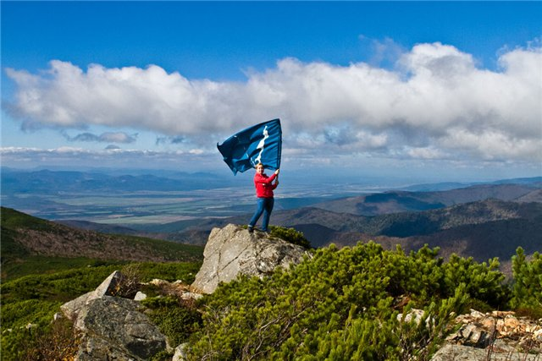
МЫ ПОКОРИЛИ ПИК ЧЕХОВА!

